Slide 1
การใช้งาน ระบบ HAIMS

Slide 2
การเข้าสู่ระบบ HAIMS
โดยใช้เบาว์เซอร์ ดังนี้
1. Internet Exploer (Version 8)
2. Mozilla Firefox
3. Chrome
ถ้าไม่มีในเครื่องที่ใช้งาน สามารถดาวน์โหลด จากหน้า Web HAIMS ได้

Slide 3
เริ่มการใช้งานระบบ Haims
1. เข้าไปยังเว็บ http://haims.doh.go.th (การปฎิบัติงานปกติ)
สำหรับการอบรมครั้งนี้ให้ใช้ http://haims.longdo.com

Slide 4
2. ใส่ Username และ Password แล้ว กดปุ่ม 3. เมื่อ Log in สำเร็จ เว็บจะเข้าไปที่ หน้าหลัก

Slide 5
หน้าหลักของระบบ HAIMS

Slide 6
การกรอกข้อมูล
แขวงการทาง / สน.บท. จะกรอกได้เฉพาะสายทางที่อยู่ในความรับผิดชอบ
สำนักทางหลวงจะกรอกข้อมูลไม่ได้ แต่สามารถดูข้อมูลของสายทางในความรับผิดชองของ สทล.นั้น ๆ

Slide 7
นำเข้าข้อมูล
นำเข้าข้อมูลอุบัติเหตุใหม่

Slide 8
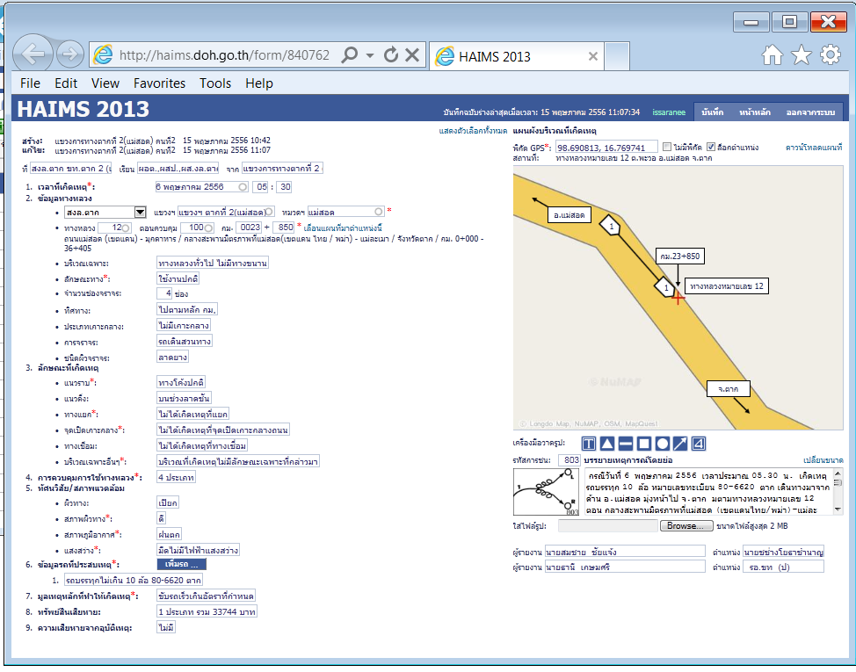
นำเข้าข้อมูล : แบบฟอร์มแบ่งออกเป็น 4 ส่วน
แบบฟอร์มจะถูกแบ่งเป็น 4 ส่วน
ส่วนที่ 1 เวลาและข้อมูลทางหลวง (ข้อ 1-2 บางส่วน, ต้องกรอกให้ถูกต้องก่อน จึงจะกรอกส่วนต่อไปได้)
ส่วนที่ 2 แบบฟอร์มที่เหลือในฝั่งซ้าย (ข้อ 2 ที่เหลือ – ข้อ 9)
ส่วนที่ 3 แผนผังการเกิดเหตุ
ส่วนที่ 4 รหัสการชน และ อื่นๆ
1
3
2
4
8
Notes:
Notes
กรอกเวลา

Slide 9
นำเข้าข้อมูล : ส่วนที่ 1
1
9

Slide 10
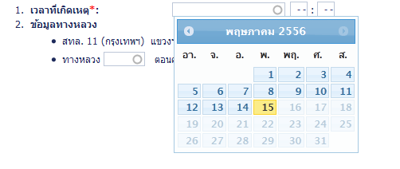
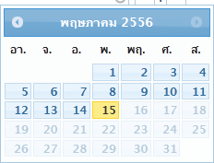
การกรอกข้อมูล : เวลา และ วันที่เกิดเหตุ
เปลี่ยนเดือน
10
Notes:
Notes
คลิกที่กล่อง
Date Chooser
เปลี่ยนเดือนได้
เลือกวันที่โดยการคลิกไปที่วันที่
ไม่สามารถเลือกเวลาที่อยู่ในอนาคตได้

Slide 11
การกรอกข้อมูล : ข้อมูลทางหลวงเบื้องต้น
11
Notes:
Notes
คลิกที่กล่อง
Date Chooser
เปลี่ยนเดือนได้
เลือกวันที่โดยการคลิกไปที่วันที่
ไม่สามารถเลือกเวลาที่อยู่ในอนาคตได้

Slide 12
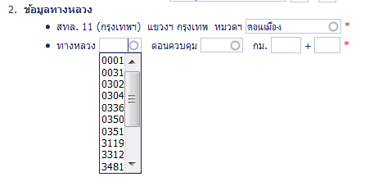

Slide 13
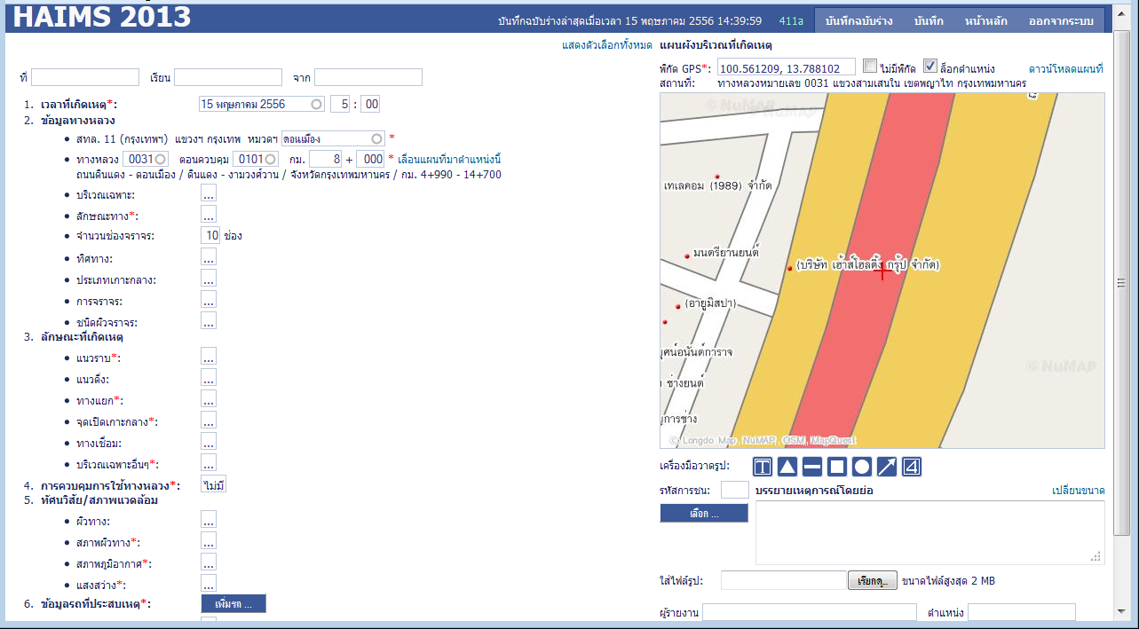
ระบบจะแสดงแผนที่

Slide 14
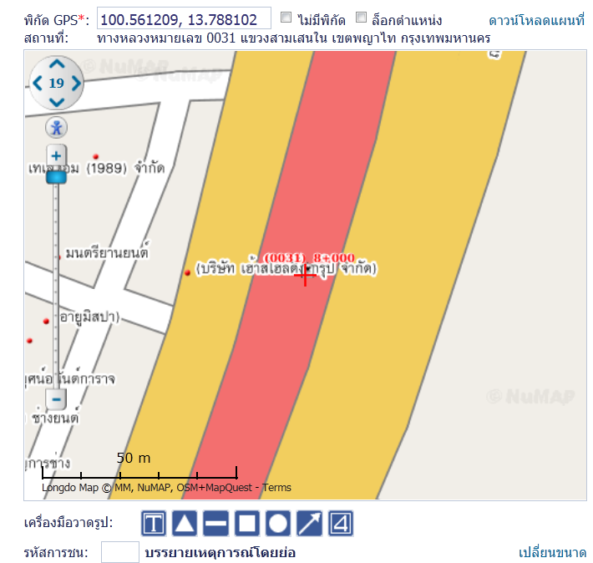
หลังจากป้อนข้อมูลทางหลวง จะได้ตำแหน่งโดยที่ระบบคำนวณได้
กากบาทสีแดงหมายถึง
ตำแหน่งจุดเกิดเหตุ
หลักกิโลเมตร
(0031) เลขทางหลวง
8+000 หลักกิโลเมตร
(0031) 8+000
14
Notes:
ภาพที่ 1. อธิบายหลัก กิโลเมตร (เลขที่ทางหลวง) กิโลเมตร

Slide 15
นำเข้าข้อมูล : ส่วนที่ 2
2
กดเพื่อเลือกจาก choices

Slide 16
การกรอกข้อมูล : เลือก 1 อันจากตัวเลือก
กดเพื่อเลือกจาก choices
16
Notes:
Notes
เลือกได้เพียง อันเดียว

Slide 17
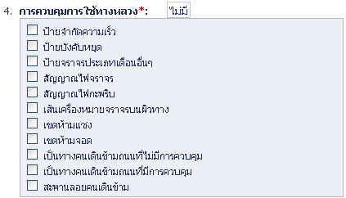
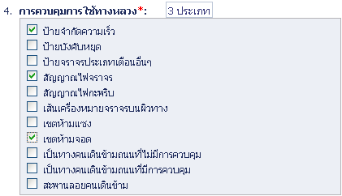
การกรอกข้อมูล : เลือกหลายอันจากตัวเลือก
ไม่มี
ระบบจะระบุไว้ที่ ไม่มี เสมอ
ให้เลือกการควบคุม โดย กดเลือกจาก choices
17
Notes:
Notes
เลือกได้หลายอัน

Slide 18
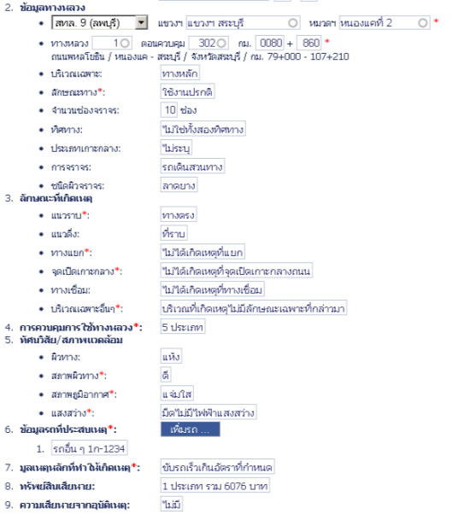
การกรอกข้อมูล : ข้อ 2 ที่เหลือ - ข้อ 9
กรอกบางอัน ไม่ครบทุกอันที่มีดอกจันทน์ * ➔ บันทึกร่าง
กรอกทุกอันที่มี ดอกจันทน์ * ➔ บันทึกได้ (แต่ไม่ครบ)
กรอกทุกอันครบ ➔ เสร็จ
18
Notes:
Notes
เลือกได้หลายอัน

Slide 19
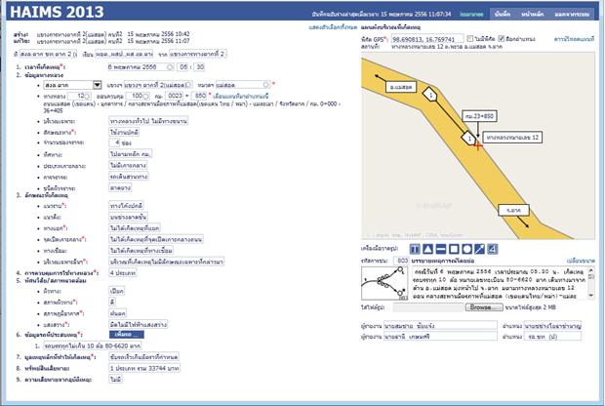
นำเข้าข้อมูล : ส่วนที่ 3 แผนผังการเกิดเหตุ
3
19
Notes:
Notes
อธิบายว่ามีส่วนไหนต้องกรอกบ้าง และนี่เป็นแบบฟอร์ที่กรอกเสร็จเรียนร้อย
ข้อมูลต่างๆ 1 – 5
ข้อมูลรถที่ประสบเหตุ
ข้อมูลส่วนที่เหลือ 7 - 9
วาดรูปผังบริเวณที่เกิดเหตุ
เลือกรหัสการชน

Slide 20
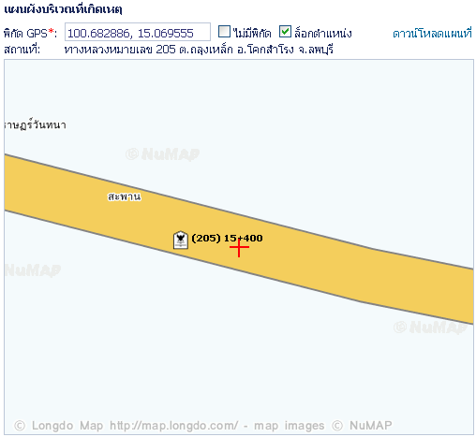
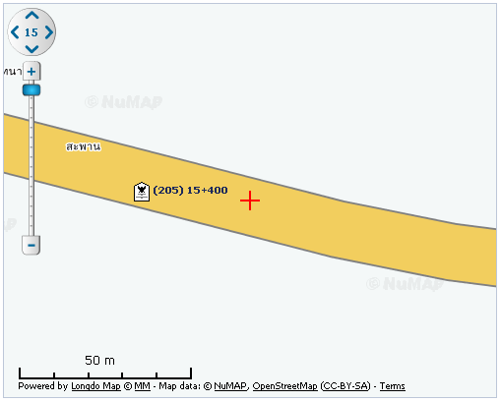
หากตำแหน่งไม่ตรง สามารถเลื่อนเองได้
ต้องปลดล็อก
20
Notes:
ภาพที่ 1. เน้นว่า ถ้าไม่มีพิกัดต้องทำการเลื่อนแผนที่เอง ไม่งั้นจะไม่สามารถบันทึกได้
ถ้าเหตุการณ์เกิดขึ้นทางริมถนนทางด้านไหนก็ให้เลื่อนไป ณ ตำแหน่งนั้นโดย

Slide 21
การเลื่อนแผนที่
ซูมปัจจุบัน
กดเม้าส์ค้าง แล้วลากเพื่อเลื่อนแผนที่
ซูมเข้า
ซูมออก
สเกล
21
Notes:
ภาพที่ 1. เน้นว่า ถ้าไม่มีพิกัดต้องทำการเลื่อนแผนที่เอง ไม่งั้นจะไม่สามารถบันทึกได้
ถ้าเหตุการณ์เกิดขึ้นทางริมถนนทางด้านไหนก็ให้เลื่อนไป ณ ตำแหน่งนั้นโดย

Slide 22
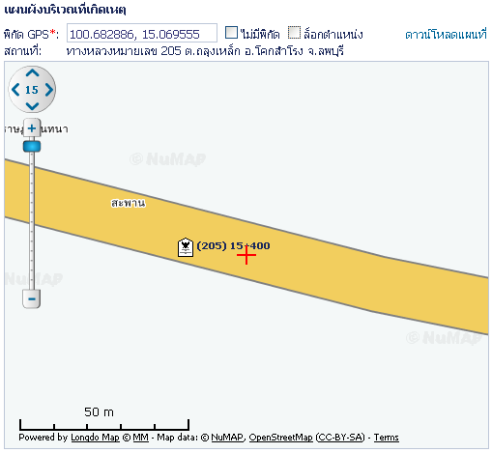
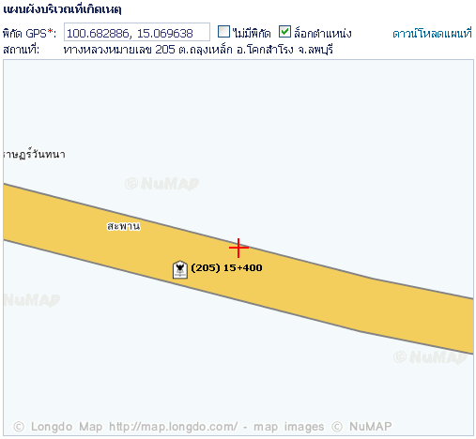
การเลื่อนแผนที่
เมื่อย้ายตำแหน่งของ
ไป ณ จุดเกิดเหตุแล้ว ให้เลือก
เครื่องหมายถูกกลับอีกครั้ง
เพื่อล็อคตำแหน่ง
22
Notes:
ภาพที่ 1. เน้นว่า ถ้าไม่มีพิกัดต้องทำการเลื่อนแผนที่เอง ไม่งั้นจะไม่สามารถบันทึกได้
ถ้าเหตุการณ์เกิดขึ้นทางริมถนนทางด้านไหนก็ให้เลื่อนไป ณ ตำแหน่งนั้นโดย

Slide 23
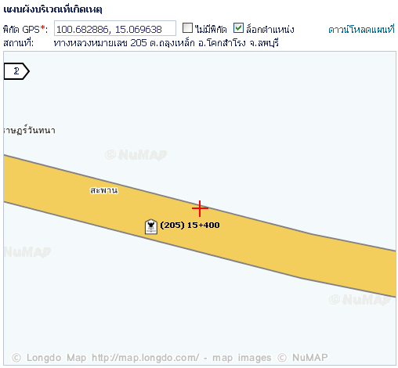
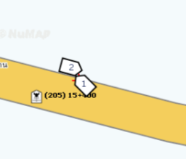
ระบุตำแหน่งและทิศทางของรถที่ประสบเหตุ
หลังจากกรอกข้อมูลรถยนต์ ที่เกิดเหตุในข้อ 6 แล้ว ระบบจะสร้างรถยนต์ให้ตามจำนวนคันที่ใส่ที่มุมบนซ้ายของแผนที่
ให้เลื่อนตำแหน่งและหมุนรถจนได้ท่าการชนที่ต้องการ
23
Notes:
อธิบายว่าเป็นการชน ของรถยนต์ที่เสียหลักพุ่งเข้าชน รถจักรยาน ที่จอดอยู่ข้างเสาไฟฟ้าริมถนน

Slide 24
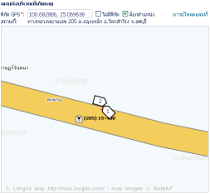
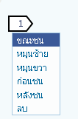
การหมุนรถ
1.คลิกที่รถ
2.คลิกคำว่าหมุนซ้าย แต่ละครั้ง รถจะหมุนไปทีละนิด
3. เมื่อเสร็จคลิกที่พื้นแผนที่
24
Notes:
อธิบายว่าเป็นการชน ของรถยนต์ที่เสียหลักพุ่งเข้าชน รถจักรยาน ที่จอดอยู่ข้างเสาไฟฟ้าริมถนน

Slide 25
การเลื่อนรถ
1.กดเมาส์ค้างไว้ที่รูป
2. ลากไปยังตำแหน่งที่ต้องการ
3. ปล่อยเมาส์
25
Notes:
อธิบายว่าเป็นการชน ของรถยนต์ที่เสียหลักพุ่งเข้าชน รถจักรยาน ที่จอดอยู่ข้างเสาไฟฟ้าริมถนน

Slide 26
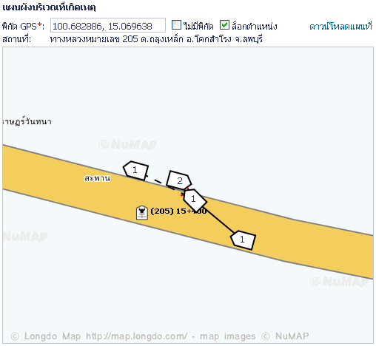
การใส่รูปก่อนและหลังชน
หลังชน
ขณะชน
ก่อนชน
26

Slide 27
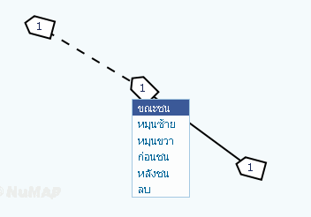
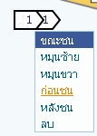
การใส่รูปก่อนและหลังชน
หลังชน
ก่อนชน
1.คลิกที่รถ
2. เลือกก่อนชน
3. รูปรถอีกคันจะถูกเพิ่มเข้ามา พร้อมเส้น
4. เลื่อนรถแต่ละคัน
27

Slide 28
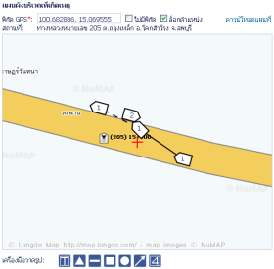
เครื่องมือเพิ่มเติมอื่นๆ
กล่องข้อความ
ต้นไม้
เกาะกลาง
สิ่งก่อสร้าง
คลิกที่ไอค่อนเครื่องมือแต่ละอันเพื่อเพิ่มลงไปในแผนผัง
เสา
ลูกศร
เพิ่มชื่อทางหลวง
28

Slide 29
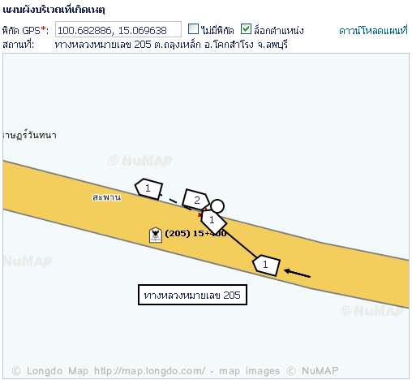
ตัวอย่างการเพิ่มเสาไฟ และ หมายเลขทางหลวง
เสาไฟ
29

Slide 30
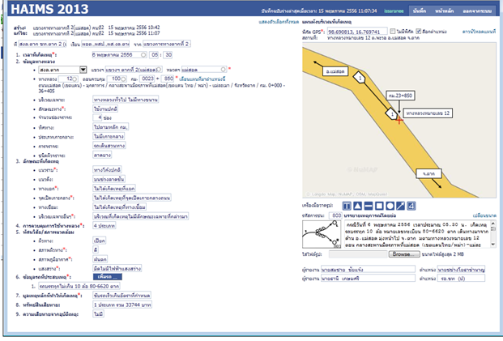
นำเข้าข้อมูล : ส่วนที่ 4 รหัสการชน และ อื่นๆ
4
30
Notes:
Notes
ส่วนสุดท้ายและการบันทึก

Slide 31
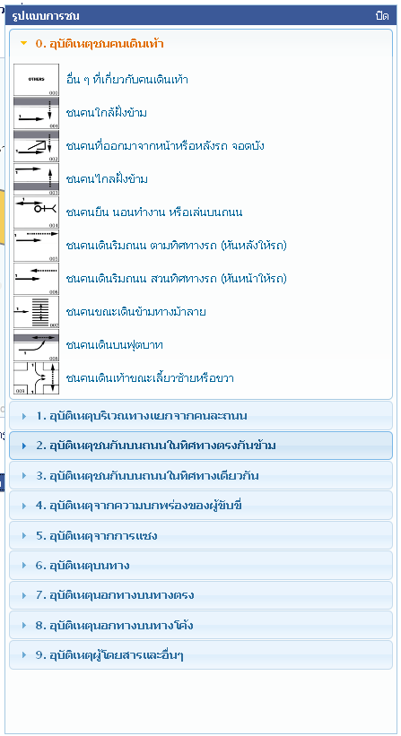
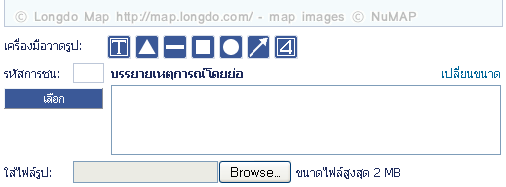
เลือกรูปแบบการชน
31

Slide 32
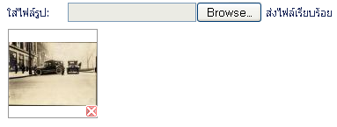
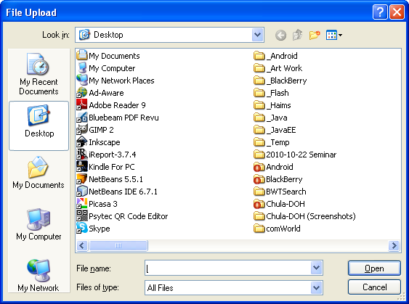
ใส่ไฟล์รูป
1. คลิก Browse เพื่อเลือกไฟล์
2.เลือกไฟล์
32
Notes:
เน้นว่าเล็กกว่า 3 MB

Slide 33
บรรยายเหตุการณ์โดยย่อ
33
Notes:
เงื่อนไขในการบันทึก
บันทึกมีกี่ แบบ
ถ้าเป็น แต่ละสถานะจะเป็นยังไง

Slide 34
นำเข้าข้อมูล : บันทึก
บันทึกฉบับร่าง
บันทึกแบบไม่ครบ (ต้องกรอกข้อมูลที่มี * สีแดง อยู่ด้านหลังทั้งหมด )
บันทึกแบบครบ ต้องตอบทุกข้อ
34
Notes:
เงื่อนไขในการบันทึก
บันทึกมีกี่ แบบ
ถ้าเป็น แต่ละสถานะจะเป็นยังไง

Slide 35
ดูรายการอุบัติเหตุ

Slide 36
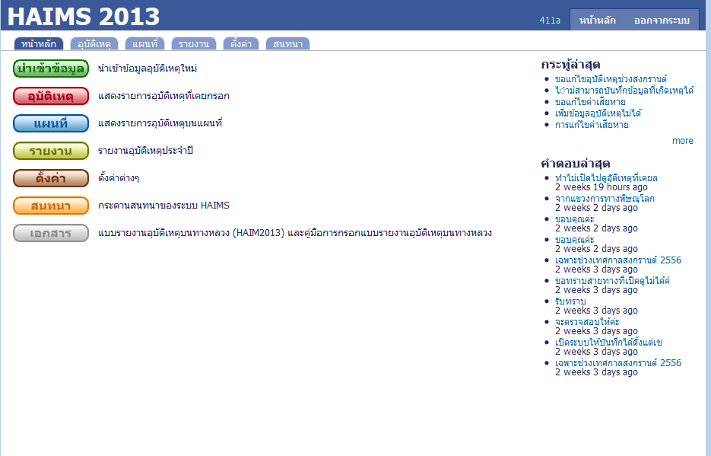
ดูรายการอุบัติเหตุ
อุบัติเหตุ
แสดงรายการอุบัติเหตุ
ที่กรอกเข้าไป
36
Notes:
Notes
จุดประสงค์ของหน้าหลัก
เข้าไปยังการทำงานหลักทั้งหมดจากหน้านี้
การนำเข้าข้อมูลอุบัติเหตุ
การดูรายการอุบัติเหตุที่กรอกไปแล้ว
การพิมพ์รายงาน

Slide 37
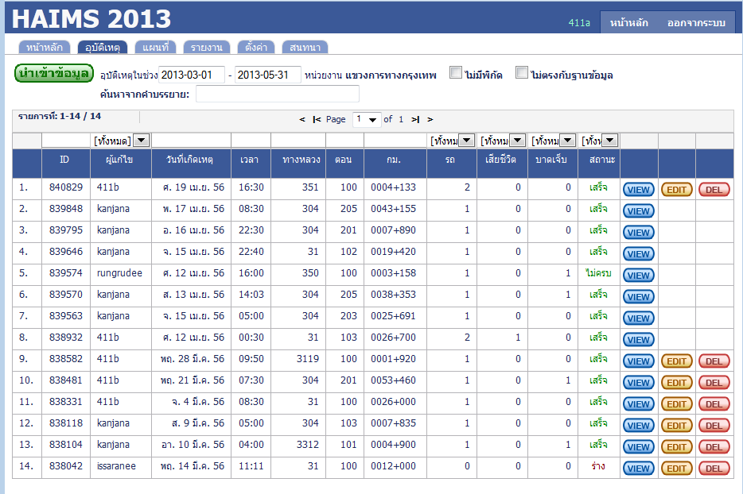
ดูรายการอุบัติเหตุ

Slide 38
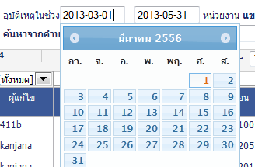
ดูรายการอุบัติเหตุ
|< ไปหน้าแรก
ไปหน้าสุดท้าย >|
< ไปหน้าก่อนหน้า
ไปหน้าถัดไป >
38
Notes:
แต่ละส่วนของหน้านี้

Slide 39
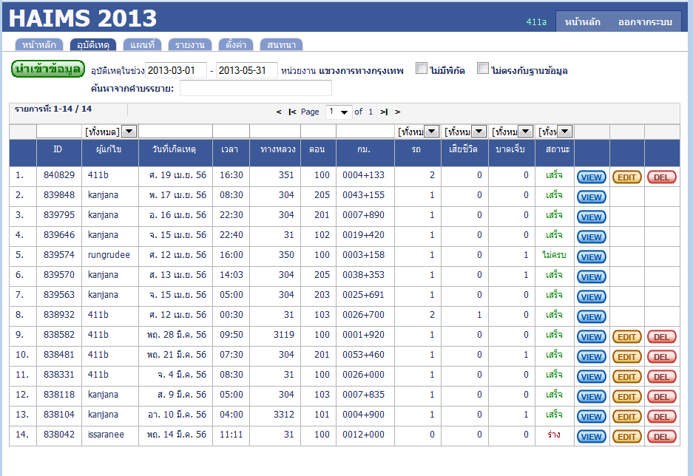
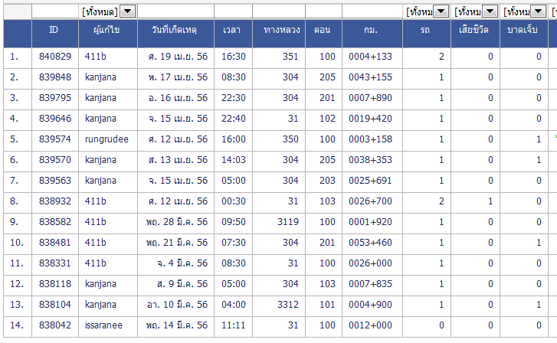
ดูรายการอุบัติเหตุ : กรองข้อมูล
พิมพ์ข้อความ หรือ ตัวเลข ลงไปในกล่องข้อความ บนหัวข้อที่ต้องการ
39
Notes:
ให้ดูว่า ใช้งานแบบไหนได้บ้าง

Slide 40
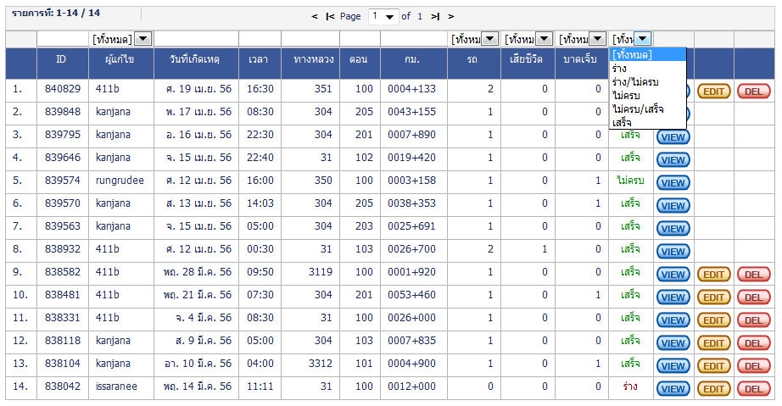
ดูรายการอุบัติเหตุ : กรองข้อมูล
เลือกจากตัวเลือก
40
Notes:
ให้ดูว่า ใช้งานแบบไหนได้บ้าง

Slide 41
ดูรายการอุบัติเหตุ
บนแผนที่

Slide 42
ดูรายการอุบัติเหตุบนแผนที่
แผนที่
แสดงรายการอุบัติเหตุบนแผนที่
42
Notes:
Notes
จุดประสงค์ของหน้าหลัก
เข้าไปยังการทำงานหลักทั้งหมดจากหน้านี้
การนำเข้าข้อมูลอุบัติเหตุ
การดูรายการอุบัติเหตุที่กรอกไปแล้ว
การพิมพ์รายงาน

Slide 43
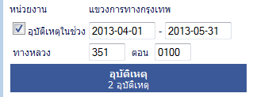
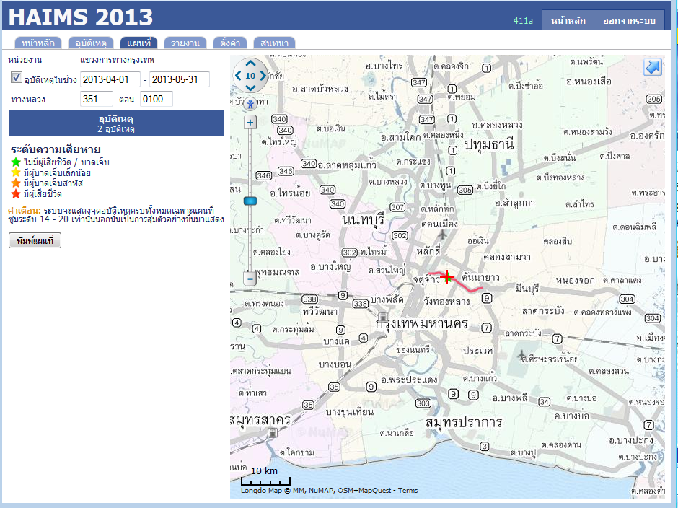
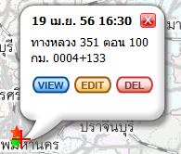
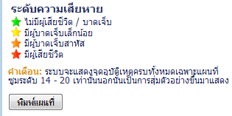
ดูรายการอุบัติเหตุบนแผนที่ : วิธีใช้แผนที่
43

Slide 44
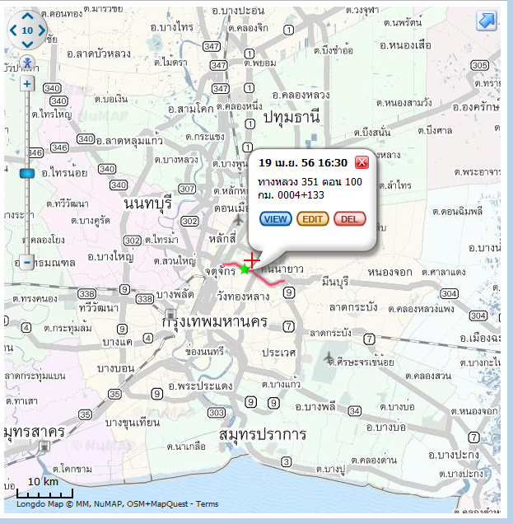
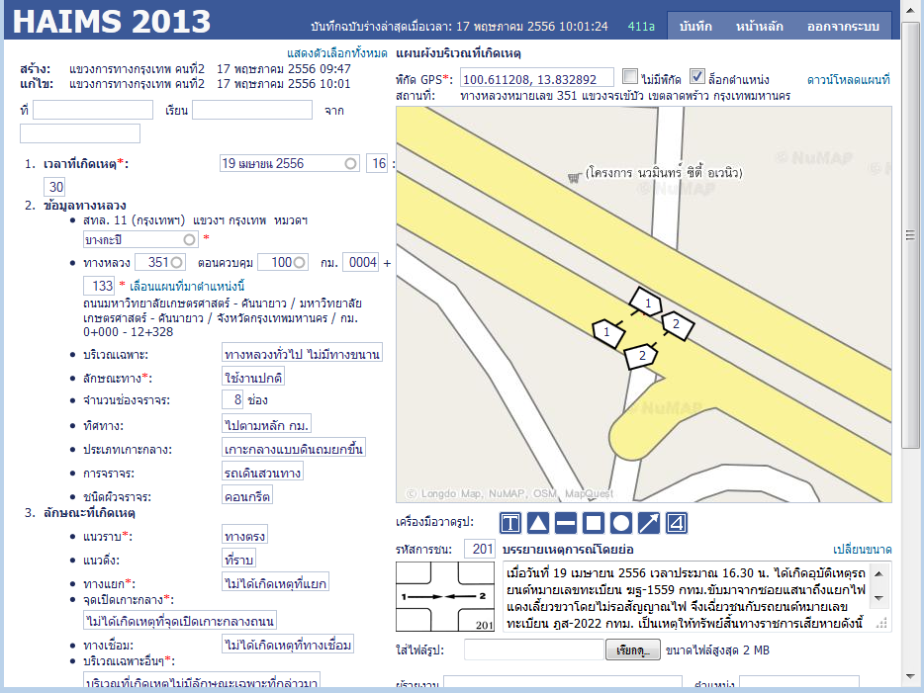
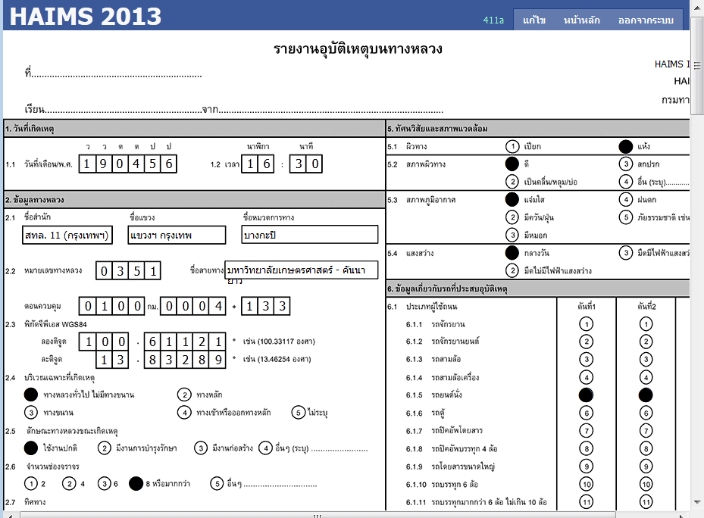
ระบบสามารถลบข้อมูลจากการแสดงแผนที่ได้ แต่ไม่ควรลบจากหน้านี้

Slide 45
ดูรายการอุบัติเหตุบนแผนที่ : วิธีใช้แผนที่
ปุ่ม Full Screen
45

Slide 46
ดูรายงาน
รายงาน
ดูรายงานเป็นไฟล์ต่างๆ
46

Slide 47
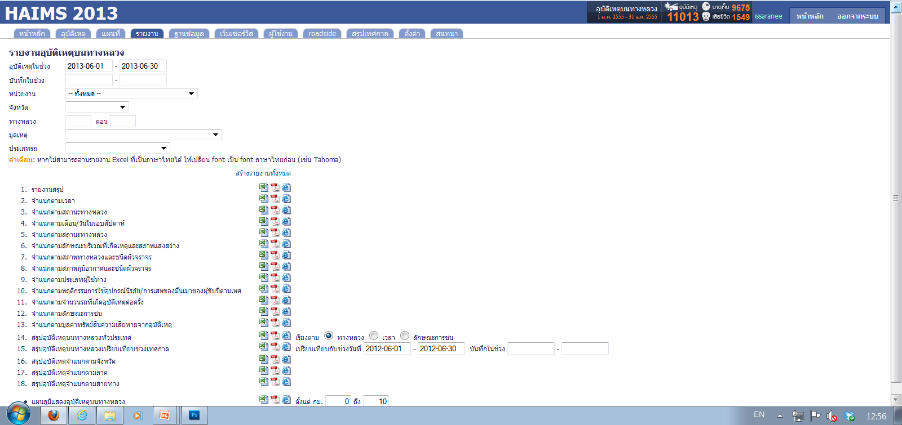
ดูรายงาน

Slide 48
ตั้งค่า

Slide 50
สนทนา
กระดานสนทนา
50

Slide 51
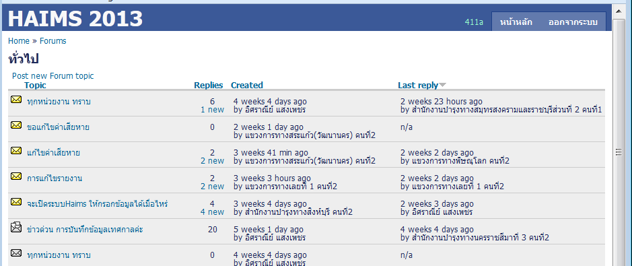
สนทนา
51

Slide 52
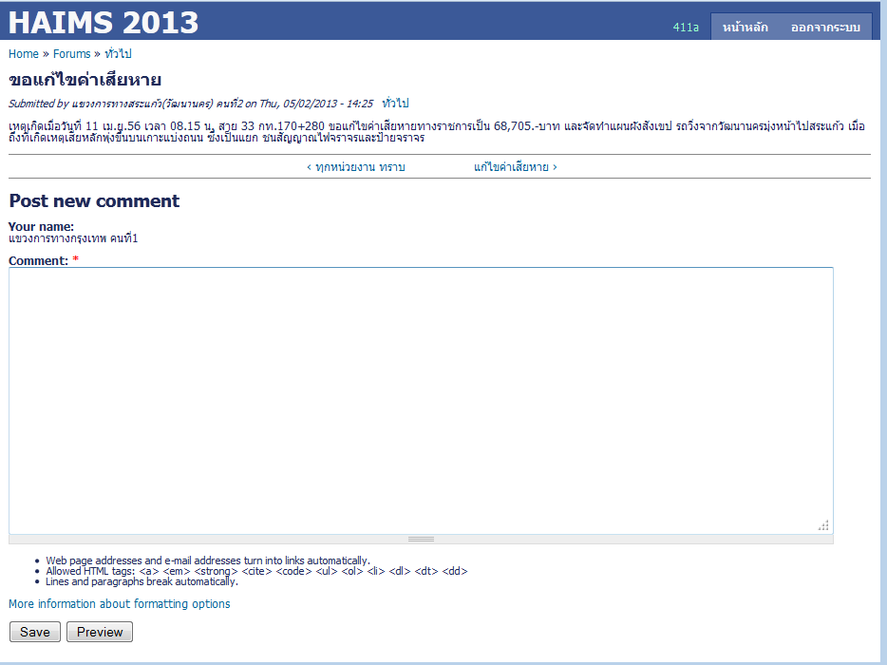
52

Slide 53
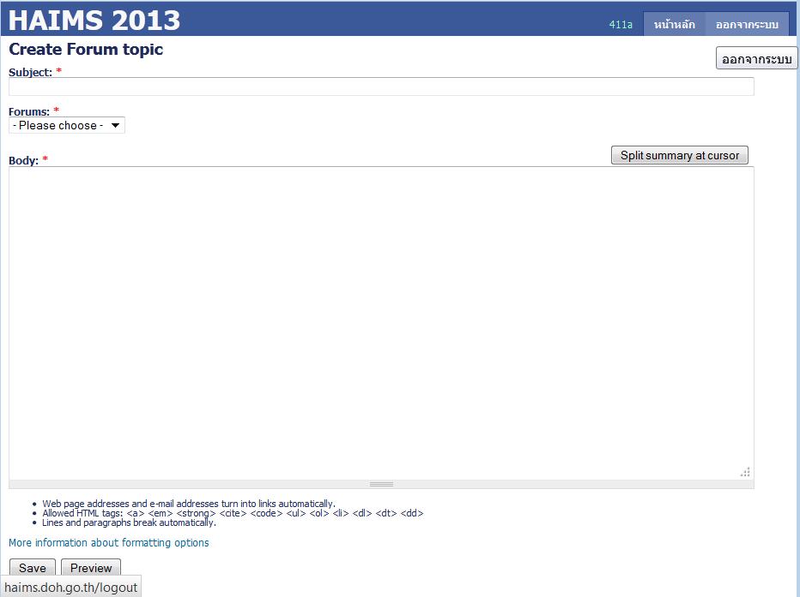
53

Slide 54
สำหรับ DOWNLOAD
คู่มือการกรอกข้อมูลระบบ HAIMS

Slide 55
ปัญหาที่พบ

Slide 56
1. แผนที่ไม่ขึ้น
1
ใส่ข้อมูลทางหลวง, ตอน,
กม. แล้วแผนที่ไม่ขึ้น
(ตรงแผนผัง)
สาเหตุ
หาข้อมูล GIS ของถนนนั้นๆ ไม่ได้
วิธีแก้ไข
1. ให้กดเลื่อนแผนที่มาตำแหน่งนี้ ระบบจะเลื่อนให้
หากไม่แสดงแผนที่
2. ให้ผู้ใช้ระบุตำแหน่งที่เกิดเหตุเอง โดยติ๊ก checkbox ทั้งสองออก แล้วเลื่อนกากบาทแดงไปยังจุดเกิดเหตุ
2
56
Notes:
ภาพที่ 1. เน้นว่า ถ้าไม่มีพิกัดต้องทำการเลื่อนแผนที่เอง ไม่งั้นจะไม่สามารถบันทึกได้
ถ้าเหตุการณ์เกิดขึ้นทางริมถนนทางด้านไหนก็ให้เลื่อนไป ณ ตำแหน่งนั้นโดย

Slide 57
2. ระบบทำงานไม่ปกติ
ตรวจสอบให้แน่ใจว่าใช้เว็บเบราเซอร์ที่แนะนำ
57
Notes:
โปรแกรมที่สามารถใช้ได้โดยที่ไม่ต้องลงโปรแกรม
เพียงเข้าไปที่เว็บของเราด้วย เว็บ Browser ที่รองรับ ...
IE 8 ที่ทุกคนคุ้นเคย
Firefox 3

Slide 58
ไม่กด บันทึก ไป กด ร่าง สถานะจะเป็น ร่าง เสมอ แม้ข้อมูลครบถ้วน
3. บันทึกข้อมูลครบถ้วนแต่สถานะเป็น ร่าง

Slide 59
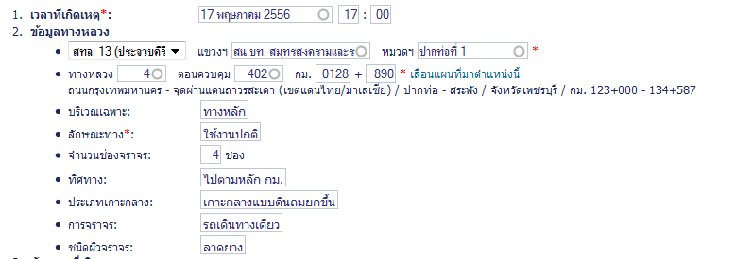
4. หัวข้อที่ 2.9 การจราจร
การจราจร หมายถึง การจราจรทั้งระบบของถนนนั้น ถนนของกรมทางหลวง ส่วนมากเป็น รถเดินสวนทาง รถเดินทางเดียว หมายถึง ถนนที่เป็น Oneway

Slide 60
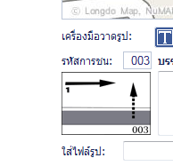
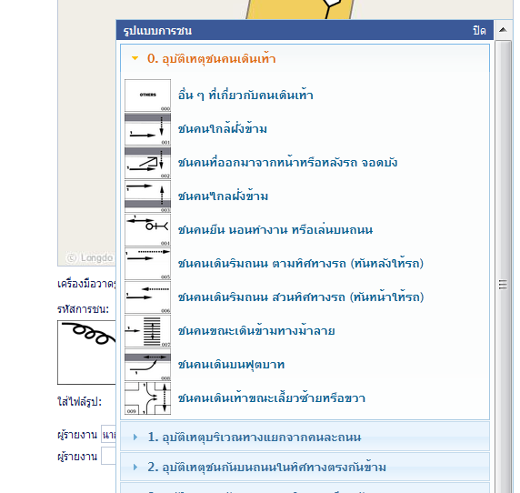
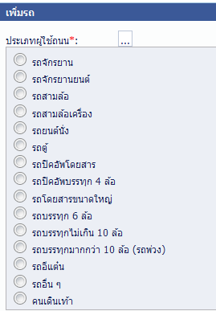
5. รหัสการชน
กรณีระบุเป็นอุบัติเหตุชนคนเดินเท้า แต่ไม่มีคนเดินเท้าในข้อมูลประเภทผู้ใช้ถนน

Slide 61
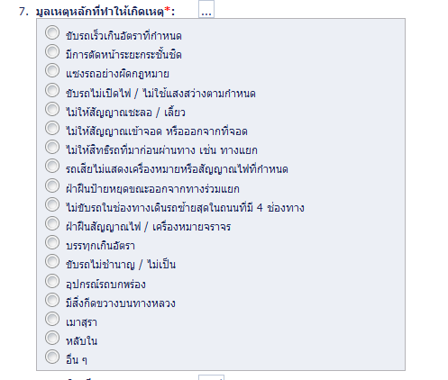
6. มูลเหตุที่สันนิษฐาน
หากขับรถ
ด้วยความประมาท
ถือว่า
ขับรถเร็ว
เกินอัตราที่กำหนด

Slide 62
7. ผู้บันทึกข้อมูลสับสน ระหว่าง รถจักรยานและรถจักรยานยนต์ มักบันทึกสลับกันบ่อยครั้ง

Slide 63
8. กรณีรถบรรทุกมากกว่า 10 ล้อ (รถพ่วง)
ให้บันทึกเพียง 1 คัน คือคันหัวลาก ส่วนตัวพ่วงให้ไปใส่รายละเอียด
ไว้ในรายละเอียดอุบัติเหตุ

Slide 64
9. กรณีพิมพ์แบบฟอร์ม Haims แล้วไม่มีแผนที่ ให้แก้ไขโดย Save ข้อมูลนั้นเป็น PDF ก่อน แล้วสั่งพิมพ์จาก PDF

Slide 65
กรณีใช้ เบาว์เซอร์ Mozilla Firefox ให้เลือกพิมพ์ไฟล์ PDF ที่นี่

Slide 66
กรณีใช้ เบาว์เซอร์ IE ให้เลือกพิมพ์ไฟล์ PDF ที่นี่

Slide 67
กรณีใช้ เบาว์เซอร์ Google Chrome ให้เลือกพิมพ์ไฟล์ PDF ที่นี่

Slide 68
ทางหลวงตัดกัน

Slide 69
ทางหลวงตัดกัน

Slide 70
ทางหลวงตัดกัน

Slide 71
ทางหลวงตัดกัน

Slide 76
ความเสียหายจากอุบัติเหตุ
ตาย ณ โรงพยาบาล หมายถึง ผู้บาดเจ็บจากอุบัติเหตุ ดังกล่าวเสียชีวิตภายใน 48 ชั่วโมง นับแต่เกิดเหตุ
บาดเจ็บสาหัส หมายถึง ผู้บาดเจ็บจากอุบัติเหตุดังกล่าว ไม่สามารถรักษาได้ภายใน 3 สัปดาห์
บาดเจ็บเล็กน้อย หมายถึง ผู้บาดเจ็บจากอุบัติเหตุดังกล่าวสามารถรักษาให้หายได้ภายในเวลาอันสั้นหรือไม่นานนัก

Slide 77
คำถาม
อื่น ๆ

Slide 78
จบการนำเสนอ
การใช้งาน
ระบบสารสนเทศอุบัติเหตุบนทางหลวง (HAIMS)
78

Slide 79
สำหรับการอบรมครั้งนี้ให้ใช้ http://haims.longdo.com

